Slide 1

Concepto de sistema
Un sistema es un conjunto de elementos interrelacionados que funcionan como un todo para lograr un objetivo común. Estos elementos pueden ser tangibles, como objetos físicos, o intangibles, como procesos o ideas. Los sistemas se caracterizan por su estructura, propiedades emergentes y adaptabilidad.

Slide 2
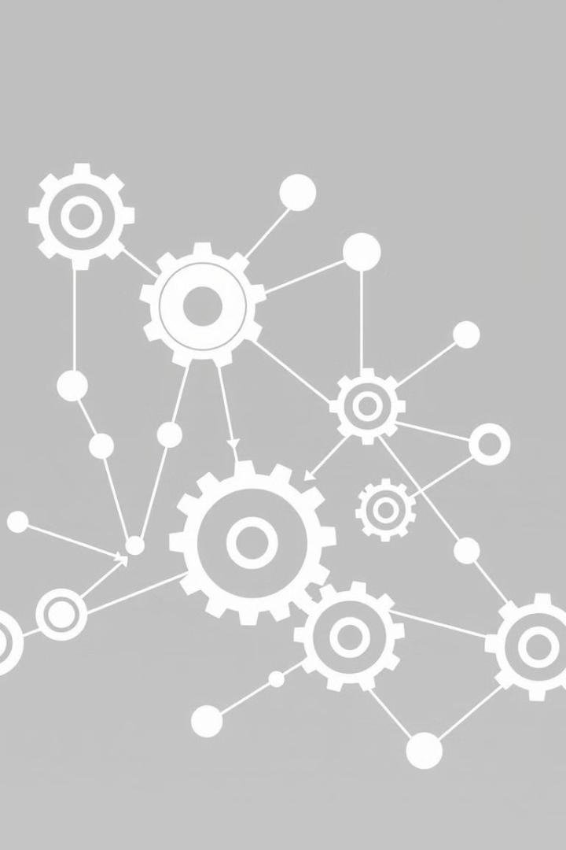
Características de un sistema
Interdependencia
Sinergia
Los elementos de un sistema están interconectados y dependen unos de otros para su funcionamiento.
El sistema como un todo produce un efecto mayor que la suma de sus partes.
Adaptabilidad
Propósito
Los sistemas pueden ajustarse y evolucionar para responder a los cambios en su entorno.
Cada sistema tiene un objetivo o propósito que guía su diseño y funcionamiento.

Slide 3
Tipos de sistemas
Sistemas Físicos
Sistemas Conceptuales
Sistemas Sociales
Compuestos por elementos tangibles, como máquinas, edificios o ecosistemas.
Formados por ideas, planes, hipótesis y otros constructos intangibles.
Integrados por personas y sus interacciones, como organizaciones y comunidades.

Slide 4

Importancia del pensamiento sistémico
1
Visión Holística
El pensamiento sistémico permite comprender la dinámica y las interrelaciones de los elementos de un sistema.
2
Identificación de Patrones
Analizar los sistemas desde una perspectiva integrada facilita la identificación de patrones y tendencias.
3
Toma de Decisiones Informadas
El enfoque sistémico ayuda a tomar decisiones más efectivas y con una visión a largo plazo.

